Slide 1

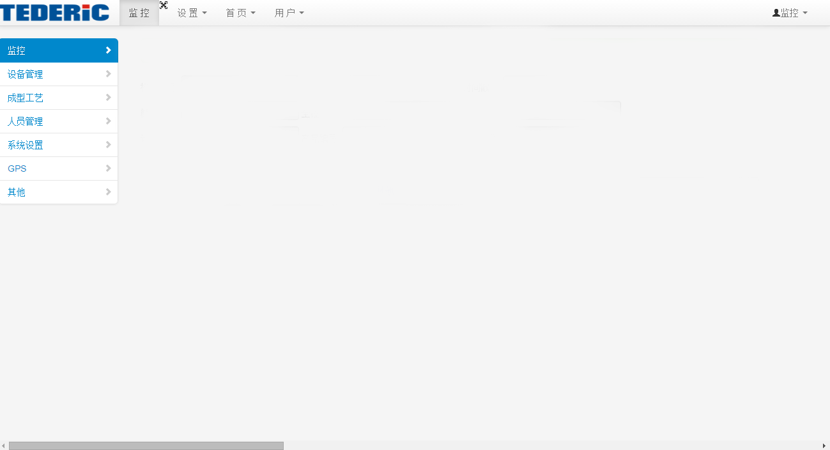
首 页
监 控
链 接
用 户
37
admin
70
85
15 15
20 90 1
监控
40
空 闲
工 作
报 警
断 开
18
17
210
3px 3px 0px 2px
980
统计分析
7
23 13
DE180-0001
45
DE180-0002
DE180-0003
成型工艺
8 1 3
人员管理
订单号：
订单号：
订单号：
产品名称：快餐盒
81
产品名称：快餐盒
51%
产品名称：快餐盒
51%
320
51%
系统设置
任务数量：510/1000
5
任务数量：510/1000
任务数量：510/1000
16
循环周期：2.3
循环周期：2.3
GPS
循环周期：2.3
控制器：GefranPerforma
控制器：KEBA
控制器：GefranPerforma
其他
状态：断开
10
状态：断开
状态：断开
16.2
200
D250-1290
DH1700-0002
订单号：
订单号：
产品名称：快餐盒
73%
产品名称：快餐盒
5%
任务数量：730/1000
任务数量：50/1000
循环周期：55.0
循环周期：4.2
控制器：KEBA
控制器：GefranVedo
状态：连接
状态：连接

Slide 2







首 页
监 控
链 接
用 户
admin
监控
模板
顶针
中子
注射
射台
加热
统计分析
7
机器概况
50
KEBA
成型工艺
订单号：
次品数：1
人员管理
产品名称：快餐盒
模具编号：2015/12/23
170
80 3
任务数量：500/1000
任务数量：730/1000
51%
系统设置
循环周期：55.0
循环周期：55.0
GPS
其他
合模
37
230
14
1
2
3
模保
高压
流量
%
86 30 1
快速合模
25
压力
bar
使用开始阀做差动
位置
mm
周期延时
模保时间
开模
开模终
4
3
2
1
流量
%
快速开模
压力
bar
位置
mm

Slide 3
首 页
监 控
链 接
用 户
admin
监控
空 闲
工 作
报 警
断 开
统计分析
DE180-0001
DE180-0002
DE180-0003
成型工艺
人员管理
订单号：
订单号：
订单号：
产品名称：快餐盒
51%
产品名称：快餐盒
51%
产品名称：快餐盒
51%
系统设置
任务数量：510/1000
任务数量：510/1000
任务数量：510/1000
GPS
循环周期：2.3
循环周期：2.3
循环周期：2.3
控制器：GefranPerforma
控制器：KEBA
控制器：GefranPerforma
其他
状态：断开
状态：断开
状态：断开
D250-1290
DH1700-0002
订单号：
订单号：
产品名称：快餐盒
73%
产品名称：快餐盒
5%
任务数量：730/1000
任务数量：50/1000
循环周期：55.0
循环周期：4.2
控制器：KEBA
控制器：GefranVedo
状态：连接
状态：连接

Slide 4
首 页
监 控
链 接
用 户
admin
监控
空 闲
工 作
报 警
断 开
统计分析
DE180-0001
DE180-0002
DE180-0003
成型工艺
人员管理
订单号：
订单号：
订单号：
产品名称：快餐盒
51%
产品名称：快餐盒
51%
产品名称：快餐盒
51%
系统设置
任务数量：510/1000
任务数量：510/1000
任务数量：510/1000
GPS
循环周期：2.3
循环周期：2.3
循环周期：2.3
控制器：GefranPerforma
控制器：KEBA
控制器：GefranPerforma
其他
状态：断开
状态：断开
状态：断开
D250-1290
DH1700-0002
订单号：
订单号：
产品名称：快餐盒
73%
产品名称：快餐盒
5%
任务数量：730/1000
任务数量：50/1000
循环周期：55.0
循环周期：4.2
控制器：KEBA
控制器：GefranVedo
状态：连接
状态：连接

Slide 5
首 页
监 控
链 接
用 户
admin
监控
空 闲
工 作
报 警
断 开
统计分析
D250-1290
DH1700-0002
DE180-0001
成型工艺
人员管理
订单号：
订单号：
订单号：
产品名称：快餐盒
73%
产品名称：快餐盒
5%
产品名称：快餐盒
51%
系统设置
任务数量：730/1000
任务数量：50/1000
任务数量：510/1000
GPS
循环周期：55.0
循环周期：4.2
循环周期：2.3
控制器：KEBA
控制器：GefranVedo
控制器：GefranPerforma
其他
状态：连接
状态：连接
状态：断开
DE180-0002
DE180-0003
订单号：
订单号：
产品名称：快餐盒
51%
产品名称：快餐盒
51%
任务数量：510/1000
任务数量：510/1000
循环周期：2.3
循环周期：2.3
控制器：KEBA
控制器：GefranPerforma
状态：断开
状态：断开

Slide 6
首 页
监 控
链 接
用 户
admin
监控
模板
顶针
中子
注射
射台
加热
统计分析
机器概况
KEBA
成型工艺
订单号：
次品数：1
人员管理
产品名称：快餐盒
模具编号：2015/12/23
51%
系统设置
任务数量：500/1000
任务数量：730/1000
循环周期：55.0
循环周期：55.0
GPS
其他
合模
1
2
3
模保
高压
流量
%
快速合模
压力
bar
使用开始阀做差动
位置
mm
周期延时
模保时间
开模
开模终
4
3
2
1
流量
%
快速开模
压力
bar
位置
mm

Slide 7
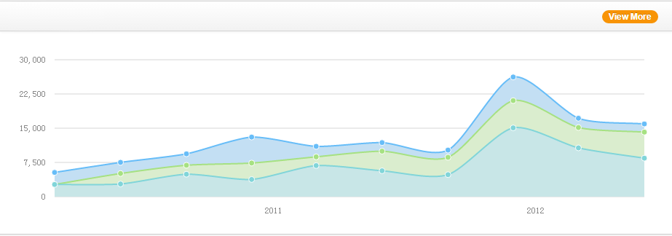
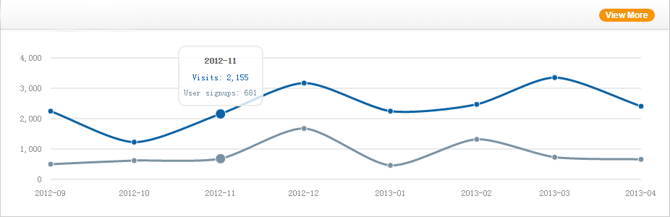
首 页
监 控
链 接
用 户
admin
监控
机器运行情况
统计分析
成型工艺
人员管理
系统设置
GPS
其他
机器运行对比

Slide 8
首 页
监 控
链 接
用 户
admin
监控
统计分析
成型工艺
人员管理
系统设置
GPS
其他

Slide 9
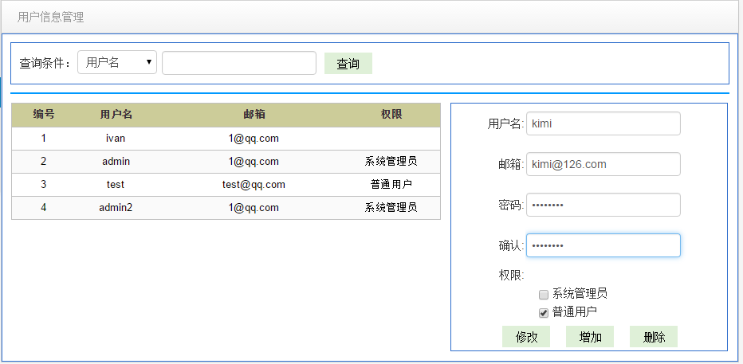
首 页
监 控
链 接
用 户
admin
监控
账号管理
统计分析
用户名
查询条件
查询
成型工艺
人员管理
编号
用户名
邮箱
权限
用户名
1
admin
admin@126.com
普通用户
系统设置
1
admin
admin@126.com
系统管理员
邮箱
GPS
1
admin
12345@126.com
普通用户
1
admin
admin@126.com
普通用户
密码
其他
确认
系统管理员
查询
查询
查询

Slide 10
首 页
监 控
链 接
用 户
admin
监控
统计分析
成型工艺
人员管理
系统设置
GPS
其他

Slide 11
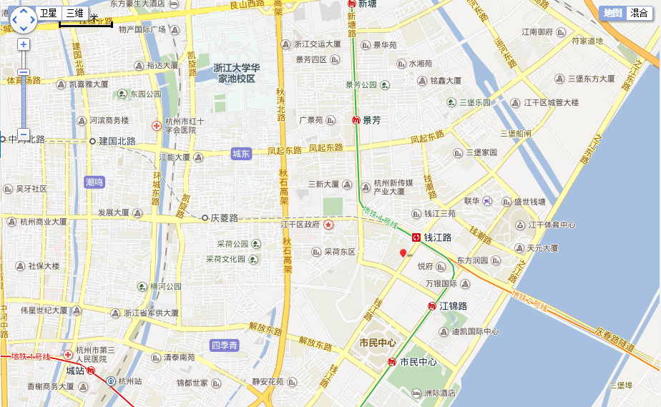
首 页
监 控
链 接
用 户
admin
监控
统计分析
成型工艺
人员管理
系统设置
GPS
其他

Slide 12
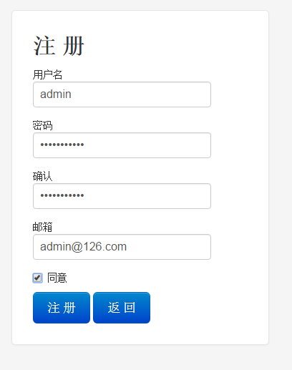

Slide 13
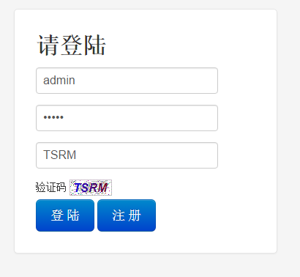

Slide 14
首 页
监 控
链 接
用 户
admin
监控
统计分析
成型工艺
人员管理
系统设置
GPS
其他

Slide 15
空闲
工作
报警
断开
D250-1290
DH1700-0002
DE180-0001
订单号：
订单号：
订单号：
产品名称：快餐盒
73%
产品名称：快餐盒
5%
产品名称：快餐盒
51%
任务数量：730/1000
任务数量：50/1000
任务数量：510/1000
循环周期：55.0
循环周期：4.2
循环周期：2.3
控制器：KEBA
控制器：GefranVedo
控制器：GefranPerforma
状态：连接
状态：连接
状态：断开
DE180-0002
DE180-0003
订单号：
订单号：
产品名称：快餐盒
51%
产品名称：快餐盒
51%
任务数量：510/1000
任务数量：510/1000
循环周期：2.3
循环周期：2.3
控制器：GefranPerforma
控制器：GefranPerforma
状态：断开
状态：断开
DH1700-0002
73%
2
gefranVedo001
订单号：
产品名称：快餐盒
5%
订单号：
产品名称
机器型号
任务进度：
循环周期：
状态：
任务数量
73%
任务数量：50/1000
循环周期：4.2
控制器：GefranVedo
状态：连接

Slide 16
空闲
工作
报警
断开
D250-1290
DH1700-0002
DE180-0001
订单号：
订单号：
订单号：
产品名称：快餐盒
73%
产品名称：快餐盒
5%
产品名称：快餐盒
51%
任务数量：730/1000
任务数量：50/1000
任务数量：510/1000
循环周期：55.0
循环周期：4.2
循环周期：2.3
控制器：KEBA
控制器：GefranVedo
控制器：GefranPerforma
状态：连接
状态：连接
状态：断开
DE180-0002
DE180-0003
订单号：
订单号：
产品名称：快餐盒
51%
产品名称：快餐盒
51%
任务数量：510/1000
任务数量：510/1000
循环周期：2.3
循环周期：2.3
控制器：GefranPerforma
控制器：GefranPerforma
状态：断开
状态：断开
DH1700-0002
73%
2
gefranVedo001
订单号：
产品名称：快餐盒
5%
订单号：
产品名称
机器型号
任务进度：
循环周期：
状态：
任务数量
73%
任务数量：50/1000
循环周期：4.2
控制器：GefranVedo
状态：连接

Slide 17
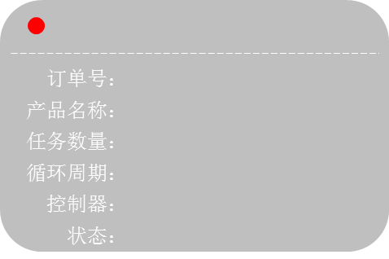
首 页
监 控
链 接
用 户
admin
监控
统计分析
成型工艺
人员管理
系统设置
GPS
其他
订单号：
产品名称：
任务数量：
循环周期：
控制器：
状态：

